Slide 1
Galaxy Wars
Klochkov Dmytro

Slide 2
Описанае игры
Наша игра аналог знаменитой игры Galaxy Wars которая впервые вышла в сеть в августе 1979 г. Игра имеет несколько елементов: “Счёт” “Пропущено” “Monster`s” “Bull`s” “Ufo`s” “Rocket” “Фон” “Asteroid`s”.

Slide 3
Код игры
from pygame import *
from random import randint
# фоновая музыка
mixer.init()
mixer.music.load('space.ogg')
mixer.music.play()
fire_sound = mixer.Sound('fire.ogg')
# шрифты и надписи
font.init()
font1 = font.Font(None, 80)
win = font1.render('YOU WIN!', True, (255, 255, 255))
lose = font1.render('YOU LOSE!', True, (180, 0, 0))
font2 = font.Font(None, 36)
# нам нужны такие картинки:
img_back = "galaxy.jpg" # фон игры
img_hero = "rocket.png" # герой
img_bullet = "bull.png" # пуля
img_enemy = "ufo.png" # враг
score = 0 # сбито кораблей
lost = 0 # пропущено кораблей
max_lost = 3 # проиграли, если пропустили столько
# класс-родитель для других спрайтов
class GameSprite(sprite.Sprite):
# конструктор класса
def __init__(self, player_image, player_x, player_y, size_x, size_y, player_speed):
# Вызываем конструктор класса (Sprite):
sprite.Sprite.__init__(self)
# каждый спрайт должен хранить свойство image - изображение
self.image = transform.scale(image.load(player_image), (size_x, size_y))
self.speed = player_speed
# каждый спрайт должен хранить свойство rect - прямоугольник, в который он вписан
self.rect = self.image.get_rect()
self.rect.x = player_x
self.rect.y = player_y
# метод, отрисовывающий героя на окне
def reset(self):
window.blit(self.image, (self.rect.x, self.rect.y))
# класс главного игрока
class Player(GameSprite):
# метод для управления спрайтом стрелками клавиатуры
def update(self):
keys = key.get_pressed()
if keys[K_a] and self.rect.x > 5:
self.rect.x -= self.speed
if keys[K_d] and self.rect.x < win_width - 80:
self.rect.x += self.speed
if keys[K_w] and self.rect.x > 5:
self.rect.y -= self.speed
if keys[K_s] and self.rect.x < win_width - 80:
self.rect.y += self.speed
# метод "выстрел" (используем место игрока, чтобы создать там пулю)
def fire(self):
bullet = Bullet('bull.png ', self.rect.centerx, self.rect.top, 15, 20, -15)
bullets.add(bullet)
# класс спрайта-врага
class Enemy(GameSprite):
# движение врага
def update(self):
self.rect.y += self.speed
global lost
# исчезает, если дойдет до края экрана
if self.rect.y > win_height:
self.rect.x = randint(80, win_width - 80)
self.rect.y = 0
lost = lost + 1
# класс спрайта-пули
class Bullet(GameSprite):
# движение врага
def update(self):
self.rect.y += self.speed
# исчезает, если дойдет до края экрана
if self.rect.y < 0:
self.kill()
# Создаем окошко
win_width = 700
win_height = 500
display.set_caption("Galaxy Wars")
window = display.set_mode((win_width, win_height))
background = transform.scale(image.load(img_back), (win_width, win_height))
# создаем спрайты
ship = Player('rocket.png', 5, win_height - 100, 80, 100, 10)
monsters = sprite.Group()
for i in range(1, 6):
monster = Enemy('ufo.png', randint(80, win_width - 80), -40, 80, 50, randint(1, 5))
monsters.add(monster)
bullets = sprite.Group()
collides = sprite.groupcollide(monsters, bullets, True, True)
# переменная "игра закончилась": как только там True, в основном цикле перестают работать спрайты
finish = False
# Основной цикл игры:
run = True # флаг сбрасывается кнопкой закрытия окна
while run:
# событие нажатия на кнопку Закрыть
for e in event.get():
if e.type == QUIT:
run = False
# событие нажатия на пробел - спрайт стреляет
elif e.type == KEYDOWN:
if e.key == K_SPACE:
fire_sound.play()
ship.fire()
if not finish:
# обновляем фон
window.blit(background, (0, 0))
# пишем текст на экране
text = font2.render("Счет: " + str(score), 1, (255, 255, 255))
window.blit(text, (10, 20))
text_lose = font2.render("Пропущено: " + str(lost), 1, (255, 255, 255))
window.blit(text_lose, (10, 50))
# производим движения спрайтов
ship.update()
monsters.update()
bullets.update()
# обновляем их в новом местоположении при каждой итерации цикла
ship.reset()
monsters.draw(window)
bullets.draw(window)
collides = sprite.groupcollide(monsters, bullets, True, True)
for c in collides:
# этот цикл повторится столько раз, сколько монстров подбито
score = score + 1
monster = Enemy(img_enemy, randint(80, win_width - 80), -40, 80, 50, randint(1, 5))
monsters.add(monster)
display.update()
# цикл срабатывает каждую 0.05 секунд
time.delay(50)

Slide 4
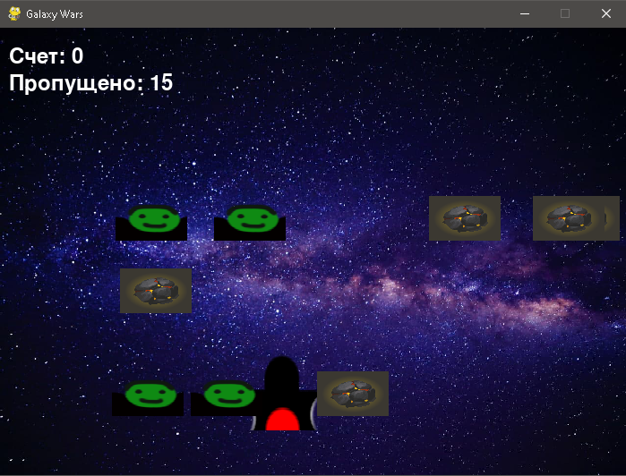
Gameplay

Slide 5
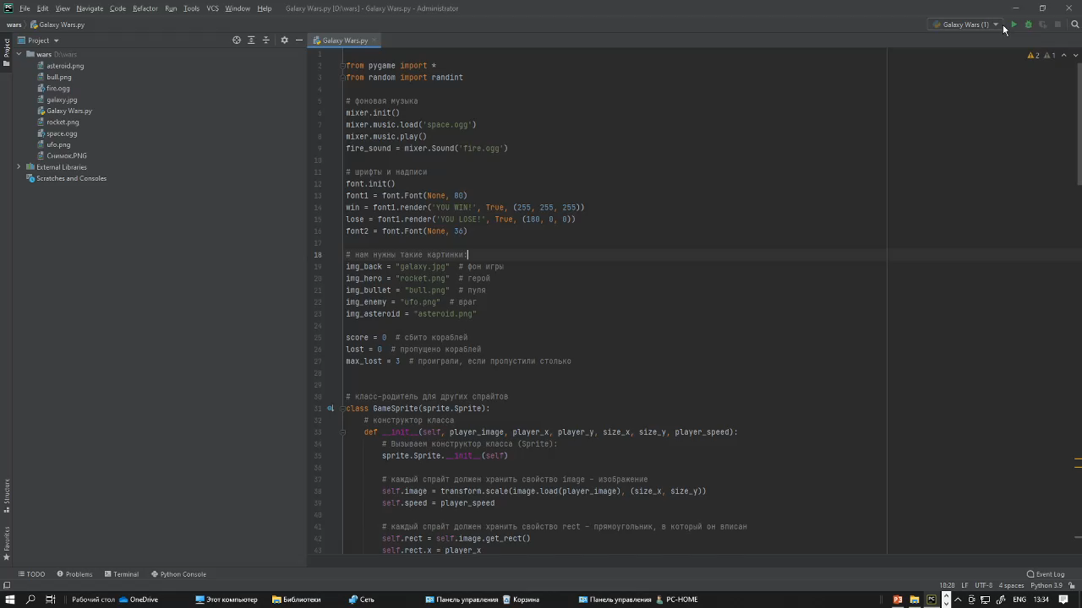
Gameplay V2

